Slide 1






在青山绿水中学习 在自然风景里实践
《环境保护法教程》课程思政
主讲：李贵妃

Slide 2




在青山绿水中学习 在自然风景里实践
《环境保护法教程》课程思政
--指导思想
2005年8月15日，时任浙江省委书记的习近平到湖州安吉余村
考察时，首次提出【绿水青山就是金山银山】这一两山理念。

Slide 3

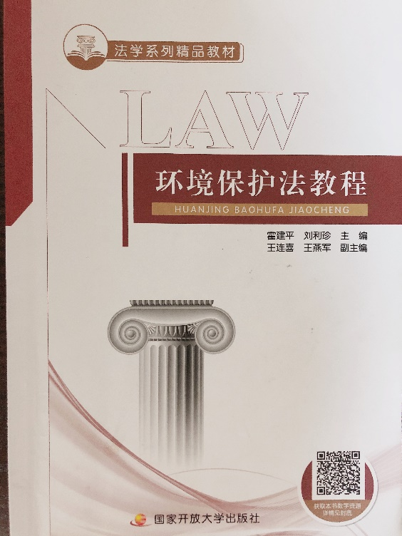
在青山绿水中学习 在自然风景里实践
《环境保护法教程》课程思政
教材书名：《环境保护法教程》
作 者：霍建平、刘利珍 主 编
王连喜、王燕军 副主编
出 版 社：国家开放大学出版社
出版时间：2020年12月第1版

Slide 4









在青山绿水中学习 在自然风景里实践
《环境保护法教程》课程思政
目 录

Slide 5
在青山绿水中学习 在自然风景里实践
《环境保护法教程》课程思政
01
学情分析
学习
习惯
独立的线上线下学习能力、不断探索实践、自我更新
求知欲、参与意识、想象力、思辨能力及创造力
心理特点
学习需求
学习困难
工学矛盾、教育学习资源不丰富、资源传递方式简单
掌握专业基础理论与基本操作，解决实际问题的能力，提升学习效率

Slide 6

在青山绿水中学习 在自然风景里实践
《环境保护法教程》课程思政
02
教学目标
--学习目标
通过讲授环境保护法的基本原则的理论
知识，深刻了解公众参与对环境保护的重要
性，充分掌握环境保护法基本原则，运用到
环保实践中去。

Slide 7
在青山绿水中学习 在自然风景里实践
《环境保护法教程》课程思政
02
教学目标
--课程思政目标
1
2
3
4
知识目标
坚持价值性和知识性相统一
能力目标
创新思维和实践意识、坚持知行合一，多元治理创新思维能力
情感目标
精神理念和思想意识，生态文明责任感和使命感
价值观目标
树立绿水青山就是金山银山的理念，践行绿色环保的生活方式

Slide 8
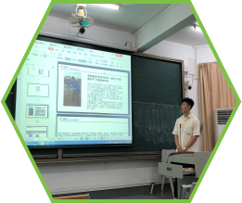
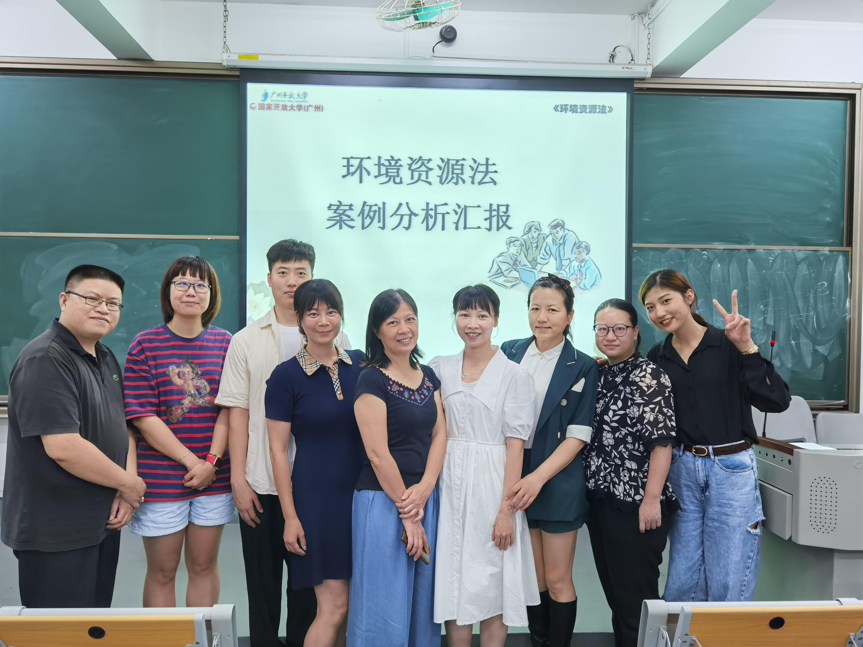
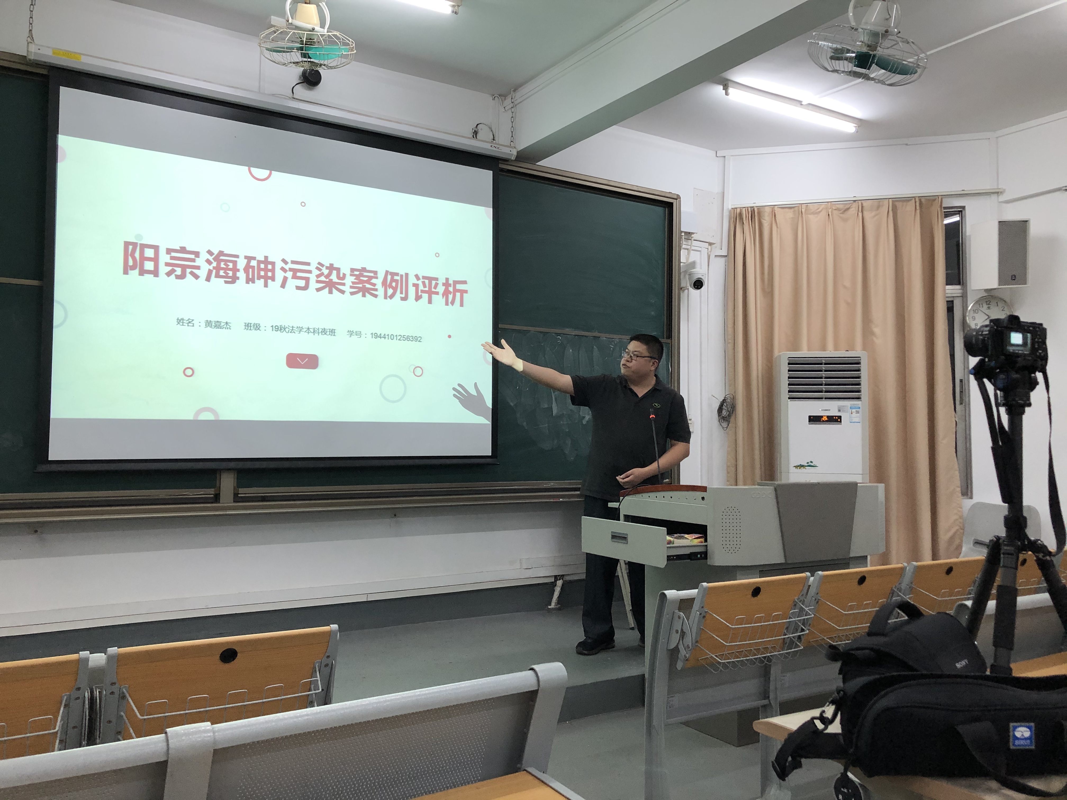
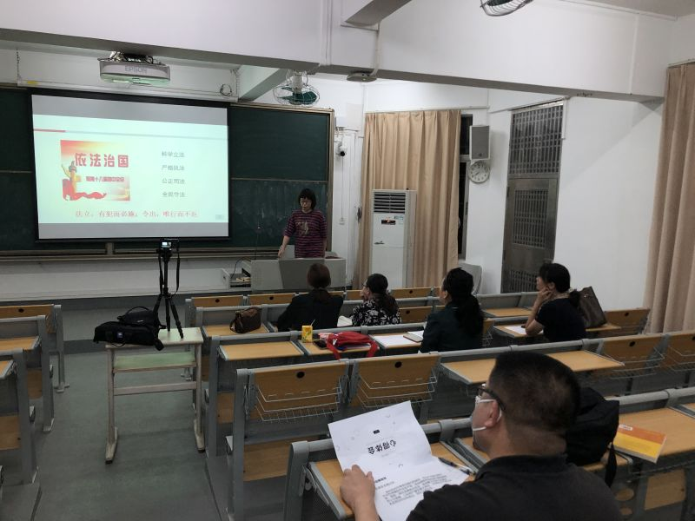
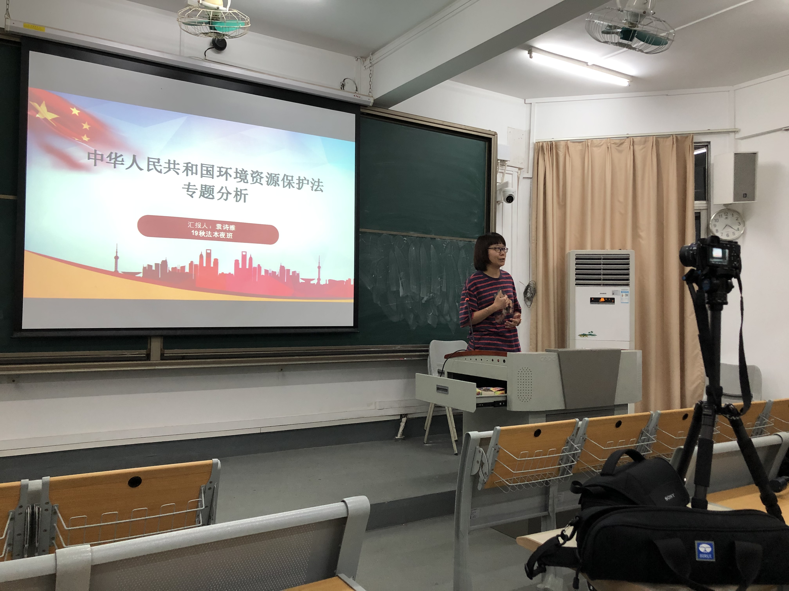
在青山绿水中学习 在自然风景里实践
《环境保护法教程》课程思政
03
教学方法
讲授法
任务驱动式教学法
启发式和讨论式教学法
案例教学法
课堂师生角色互换

Slide 9


在青山绿水中学习 在自然风景里实践
《环境保护法教程》课程思政
03
教学方法
教师为主导，学生为主体
以学法为重心，实施课程思政教育为辅
自主探索、积极实践
向上、活跃、轻松的课堂氛围

Slide 10
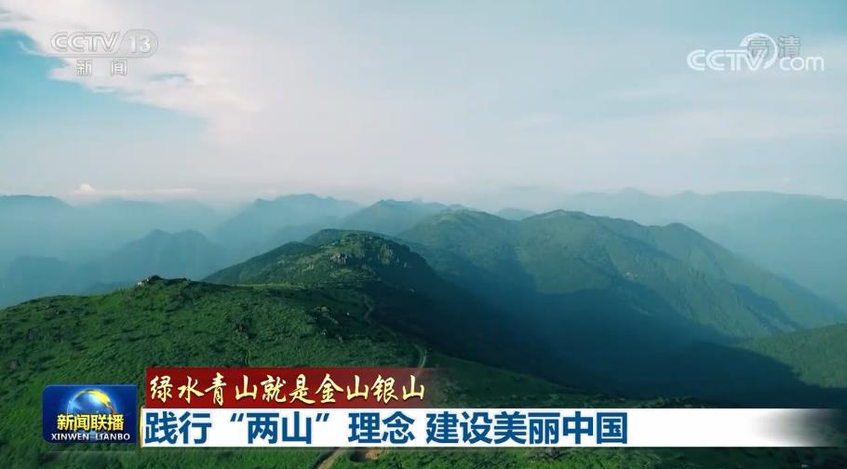
在青山绿水中学习 在自然风景里实践
《环境保护法教程》课程思政
03
教学内容
--指导思想
习近平总书记的生态文明思想重点提出“绿水青山就是金山银山”的两山理论，提出三个层次，从不同角度诠释了经济发展与环境保护之间的辩证统一关系。

Slide 11
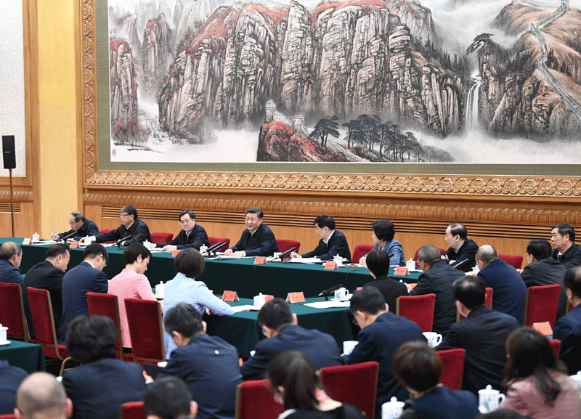
在青山绿水中学习 在自然风景里实践
《环境保护法教程》课程思政
03
教学内容
--指导思想
2019年3月，习近平总书记在学校思想政治理论课
教师座谈会上指出：“要坚持显性教育和隐性教育
相统一，挖掘其他课程和教学方式中蕴含的思想政
治教育资源，实现全员全程全方位育人。”

Slide 12
在青山绿水中学习 在自然风景里实践
《环境保护法教程》课程思政
03
教学内容
公众参与原则
预防为主
原则
综合治理
原则
保护优先
原则
环境责任
原则
《环境保护法》 基本原则

Slide 13




在青山绿水中学习 在自然风景里实践
《环境保护法教程》课程思政
03
教学内容
学习重点
学习难点
掌握和理解公众参与原则概念、内容、特征、意义和贯彻与实施
公众参与原则如何实施与贯彻，如何通过案例触发学生情感，做到学以致用、 知行合一

Slide 14
在青山绿水中学习 在自然风景里实践
《环境保护法教程》课程思政
03
教学内容
--公众参与原则概念

公众参与原则：也称依靠群众保护环境原则或环境民主原则，是指生态环境的保护与自然资源的开发利用必须依靠公众的广泛参与，环境保护法通过各种法定的形式和途径确立公众在参与环境管理与保护中的资格，鼓励公众积极参与环境保护事业，保护他们对污染环境和破坏环境行为依法进行监督的权利。

Slide 15




在青山绿水中学习 在自然风景里实践
《环境保护法教程》课程思政
03
教学内容
--公众参与原则主要内容
环境知情权
环境参与决策权
环境监督权
司法救济权

Slide 16



在青山绿水中学习 在自然风景里实践
《环境保护法教程》课程思政
03
教学内容
--公众参与原则的意义
有利于决策民主化和科学化
有利于维护公民的环境权益
有利于增强公众的权利
意识和责任意识，激发
公众参与环境保护的主
动性和积极性

Slide 17

在青山绿水中学习 在自然风景里实践
《环境保护法教程》课程思政
03
教学内容
--公众参与原则的贯彻与实施
加强环境保护宣传教育，
提高全民环境意识和法制观念
完善环境信息公开制度，
扩大公民的环境知情权
实行环境违法举报制度
（生态环境举报热线"12369"）
依法实施环境公益诉讼制度
发展民间环保组织，加强社会监督
（民间环保组织：中华环保联合会、
自然之友、学生环保社团及其联合体、
国际环保民间组织驻华机构）

Slide 18
在青山绿水中学习 在自然风景里实践
《环境保护法教程》课程思政
04
教学过程
紧扣教学大纲依据公众参与原则概念、意义和贯彻与实施内容
大局意识、绿色环保、社会责任使命感、法治意识、家国情怀、可持续发展观
确定课程思政目标
1. 全国垃圾分类
2. 口罩的“独白”
挖掘知识思政融合点
实践教学、案例分析、实地考察、视频素材、小组讨论、PPT汇报
构建有效教学路径
达到课程思政目标
图：公众参与原则课程思政案例设计

Slide 19
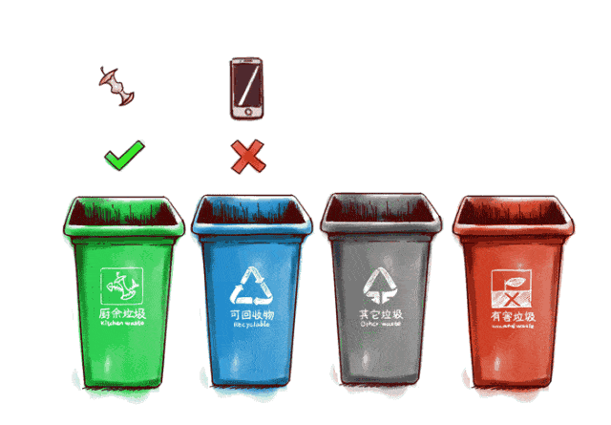
在青山绿水中学习 在自然风景里实践
《环境保护法教程》课程思政
04
教学过程
以“生活垃圾分类”为契合点的案例

Slide 20
在青山绿水中学习 在自然风景里实践
《环境保护法教程》课程思政
04
教学过程
--案例小结
《中华人民共和国环境保护法》
第一章总则
第六条：一切单位和个人都有保护环境的义务。
第十一条：对保护和改善环境有显著成绩的单位和个人，由人民政府给予奖励。

Slide 21
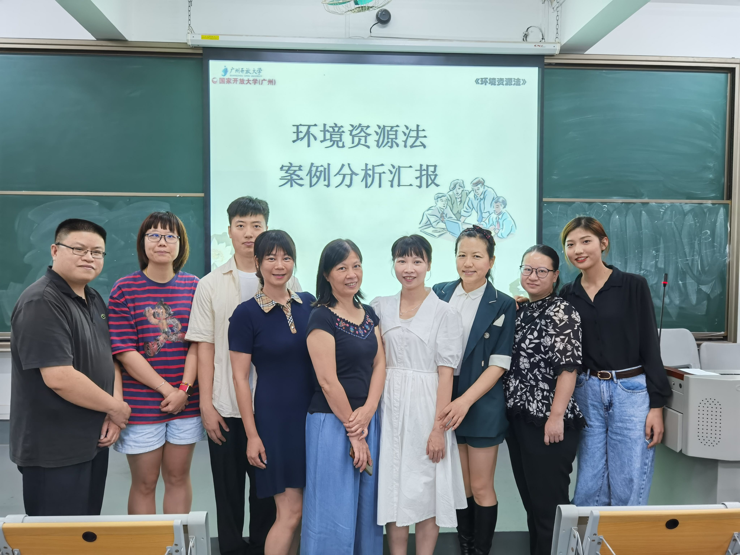
在青山绿水中学习 在自然风景里实践
《环境保护法教程》课程思政
04
教学过程
--教学实践：师生角色互换课堂

Slide 22
在青山绿水中学习 在自然风景里实践
《环境保护法教程》课程思政
04
教学过程
--教学实践：师生角色互换课堂
此处插入视频

Slide 23

在青山绿水中学习 在自然风景里实践
《环境保护法教程》课程思政
04
教学过程
--教学实践：师生角色互换课堂
学生：自主学习、合作学习、探究学习

Slide 24
在青山绿水中学习 在自然风景里实践
《环境保护法教程》课程思政
04
教学过程
--小结
《中华人民共和国环境保护法》
第一章总则
第 六 条：公民应当增强环境保护意识，采取低碳、节俭的生活方式，自觉履行环境保护义务。
第十二条：每年6月5日为环境日。

Slide 25

在青山绿水中学习 在自然风景里实践
《环境保护法教程》课程思政
05
教学过程
--课堂作业
谈一谈人类应如何和生态环境和谐相处？
2. 我们如何在日常生活中 做到低碳生活？

Slide 26
在青山绿水中学习 在自然风景里实践
《环境保护法教程》课程思政
06
思政元素
学思践悟 知行合一 创新提质
绿色环保、文明中国、增强大学生集体感、使命感和责任感的家国情怀
提高大学生生态环境保护意识，使学生成为健康文明生活方式的倡导者和传播者
激发公众参与环境保护的主动性和积极性，强化市民应尽的义务和责任

Slide 27
在青山绿水中学习 在自然风景里实践
《环境保护法教程》课程思政
07
教学反思
引领学生树立和践行“青山绿水就是金山银山”理念
强化对于环境保护人人有责、全民参与理念的认同
建设“在青山绿水中学习，在自然风景里实践”的美丽世界
提升学生的社会主义核心价值观

Slide 28

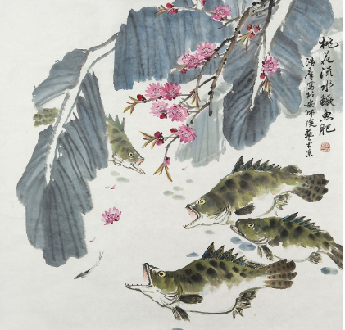
在青山绿水中学习 在自然风景里实践
《环境保护法教程》课程思政
07
教学反思
西塞山前白鹭飞
桃花流水鳜鱼肥

Slide 29
在青山绿水中学习 在自然风景里实践
《环境保护法教程》课程思政
谢谢大家！
我们下次课再见。

